Slide 1
«Муниципальное бюджетное дошкольное образовательное учреждение центр развития ребёнка №28 «Огонёк»»
Группа № 10 «Колокольчики»
Мамин день
Воспитатель: Бронникова А.М
Бердск 2022

Slide 2
Маму я благодарю, Ей спасибо говорю Каждый день и каждый час, Что заботится о нас, Дарит нам любовь и ласку И читает на ночь сказку! Нету мамочки родней, Позабочусь я о ней - Приберу игрушки сам, Я же твой помощник, мам!

Slide 3
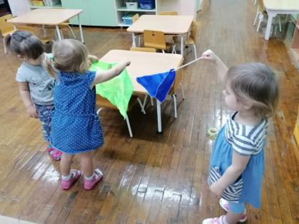
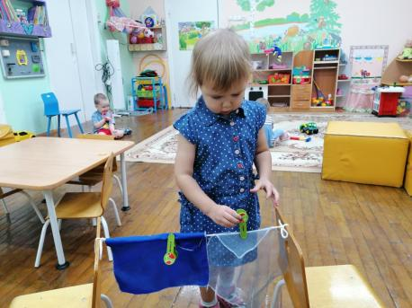
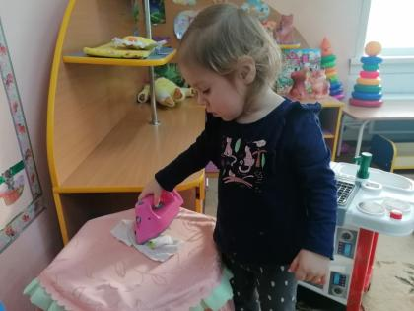
Я люблю, ребята, труд. До всего охотница. И не зря меня зовут Мамина помощница!

Slide 4
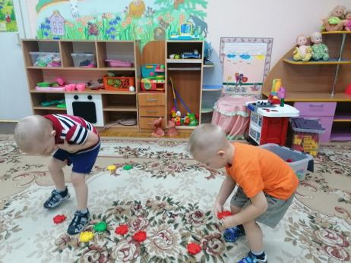
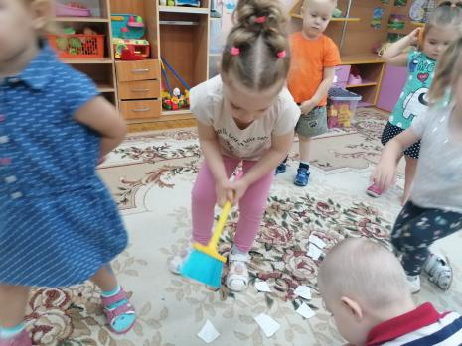
Уберу я в доме быстро, Проснется мама в доме чисто!

Slide 5
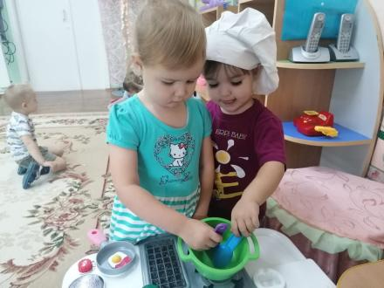
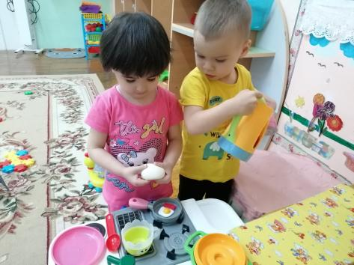
Я умею блины стряпать. От безделья не сижу. Приходите ко мне в гости- Всех блинами угощу!

Slide 6
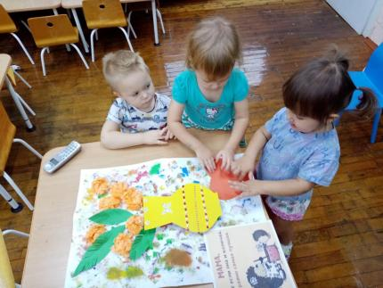
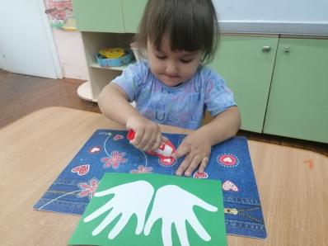
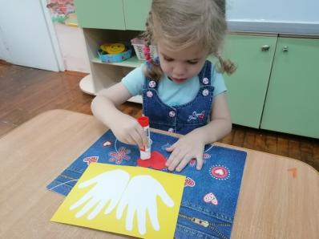
Из цветной бумаги Вырежу кусочек. Из него я сделаю Маленький цветочек. Мамочке подарок Приготовлю я. Самая красивая Мама у меня!

Slide 7
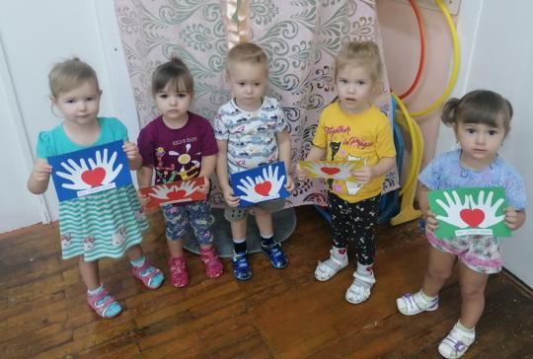
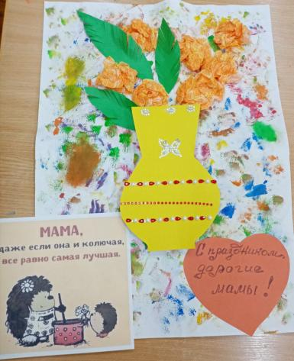
Мамочку свою люблю, ей подарки подарю!

Slide 8
Спасибо за внимание!

